Slide 1




IL CONTROLLO DEL VICINATO
Per una sicurezza condivisa e partecipata

Slide 2
La sicurezza è un bene comune
OGNI CITTADINO HA IL DIRITTO-DOVERE DI:
COOPERARE E PARTECIPARE AL MANTENIMENTO E ALLA DIFESA DELLA SICUREZZA DELLA COMUNITÀ IN CUI VIVE.
Non puoi pensare che la tua casa sia sicura
se non lo sono anche le strade del tuo villaggio.
(Antico proverbio giapponese)

Slide 3


Che cos’è?
Il Controllo del Vicinato è un efficace strumento di prevenzione contro la criminalità che presuppone la partecipazione attiva dei cittadini e la cooperazione con le forze dell’ordine al fine di ridurre il verificarsi di reati contro la proprietà e le persone.
Fare Controllo del Vicinato significa promuovere la sicurezza urbana attraverso la solidarietà tra i cittadini.

Slide 4


La Storia
NASCE :
Negli Stati Uniti negli anni 60/70
In Gran Bretagna nell’82
Poi si estende in Europa
Nel 2008 a Caronno Pertusella (VA)
e nella provincia di Milano e Mantova

Slide 5
Obiettivi del Controllo del Vicinato
Aumentare le protezioni passive
Creare una rete sociale con la
partecipazione attiva
dei cittadini
Rendere la vita
difficile ai ladri
Collaborare con
le Forze di Polizia
Migliorare la sicurezza
pubblica
Sorvegliare le aree
interessate al progetto

Slide 6
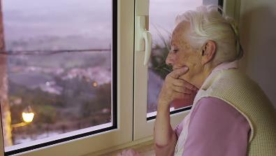

Il miglior antifurto è il tuo vicino
Ciò che vuole stimolare l’iniziativa è dunque in fin dei conti un sano senso civico che sia rivolto ad un benessere comune e ad una maggiore fiducia nell’intervento delle forze dell’ordine in caso di necessità.

Slide 7

L’Associazione Controllo del Vicinato è composta da una rete territoriale di volontari e specialisti volontari che forniscono consulenza e supporto gratuito alle Amministrazioni comunali, alle associazioni locali e a privati cittadini che intendono sviluppare nel proprio territorio programmi di sicurezza partecipata e organizzare gruppi di Controllo del Vicinato.
Supporta i gruppi per:
Formazione Coordinatori
Materiale Informativo
Manualistica sicurezza residenziale
Supporto per costituzione gruppi
Programmi di prevenzione passiva
Manuali sull’ utilizzo corretto dei media
Ogni gruppo che si costituisce per avere il supporto dell’associazione deve registrarsi

Slide 8
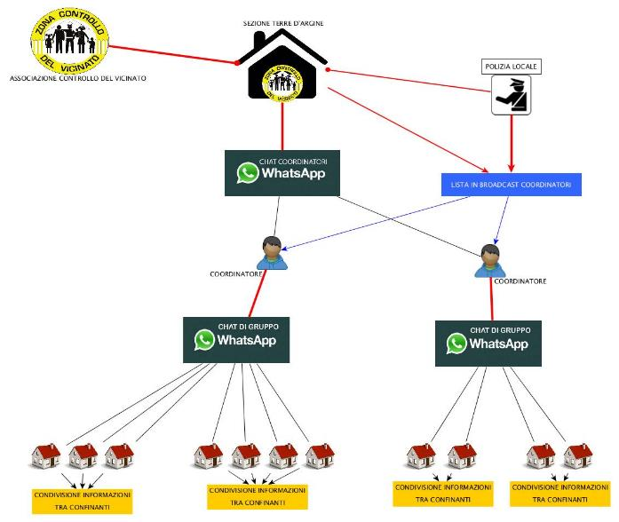
Come Funziona

Slide 9


Slide 10

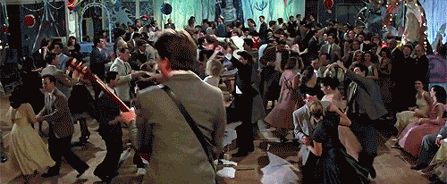

Non Isoliamoci !!!
Se siamo ben integrati nella comunità locale è poco probabile che restiamo vittime di alcuni.
L’ISOLAMENTO RENDE VULNERABILI

Slide 11

Di fare eroismi
Di catturare i ladri
Di organizzare ronde o pattugliamenti
Cosa NON si chiede

Slide 12

Chiediamo gentilmente a qualcuno che gira guardandosi un po’ troppo intorno “posso aiutarla"? o “cerca qualcuno?” – magari ha effettivamente bisogno d’aiuto! In caso negativo niente di grave e comunque se si fosse trattato di un malintenzionato, questo saprà di essere stato notato.
Cosa si chiede
al
Controllo
Del
Vicinato
Segniamo la targa di un veicolo sospetto, magari fermo con il motore acceso o che circola a bassa velocità, o che è spento con qualcuno a bordo di fronte a un’abitazione.
Prestiamo maggiore attenzione alla proprietà del vicino quando è assente.

Slide 13
Cosa si chiede
al
Controllo
Del
Vicinato
GUARDIAMO FUORI tutte le volte che è possibile quando:
  suona l’allarme di un’auto o di un’abitazione.
  si sentono voci sotto casa.
  i cani nostri o del vicino abbaiano.
Quando usciamo per le nostre attività quotidiane:
  anche solo a stendere il bucato sul balcone,
  rientrando a casa la notte,
  portando fuori il cane,
  fumando l’ultima sigaretta
  alzandosi per uscire presto la mattina,
Guardiamo bene in strada, ascoltiamo cosa succede nel nostro quartiere.

Slide 14




Cosa fare dunque ?
Osserva
Ascolta
Chiama

Slide 15
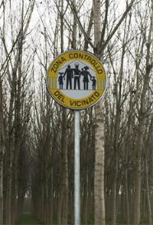
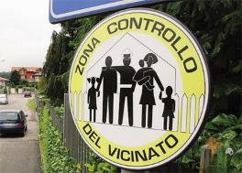
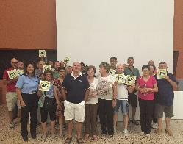
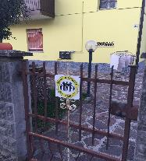
I Cartelli
L’attività dei gruppi di Controllo del Vicinato è segnalata da appositi cartelli che hanno come scopo quello di comunicare a chiunque passi nell’area interessata al controllo che la sua presenza non passerà inosservata e che il vicinato è attento e consapevole di ciò che avviene all’interno della propria area.

Slide 16




Le Segnalazioni
Nome e Cognome del segnalante
Da dove chiamo
Cosa è successo
Quando
Dove
Descrizione del sospetto:
  Razza
  Età
  Abiti
  Altezza
  Capelli
  Barba, baffi
  ......
Il VEICOLO:
  Tipologia
  Targa
  Colore
  Modello
  Scritte
  Adesivi
  ......

Slide 17
Segnalazioni qualificate
“Sono .........referente del controllo del vicinato ....... di Colombaro.
Voglio segnalare la presenza sospetta di 3 persone nel parco tra via …….. e ……..
Tutti i giorni di questa settimana tra le 10.30 e le 12 del mattino si sono alternati su una panchina rivolta verso via………..
Per tutto il tempo osservano le case circostanti ma soprattutto via ………….. e le vetture in transito. Non sono di certo residenti delle vie ……… o ………. Sono due uomini e una donna approssimativamente tra i 40 e i 50 anni.
Arrivano a bordo di una punto grigia con ammaccatura sul parafanghi anteriore destro targata CT00000, osservano per un'ora circa e poi se ne vanno, di solito sono in coppia, non tutti e 3 contemporaneamente”

Slide 18

Denunciare sempre !!
E ANCHE I SOLI TENTATIVI …

Slide 19
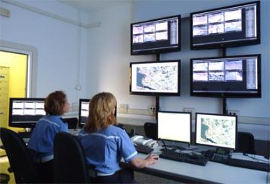
Il Coordinatore
- l’anello di congiunzione tra un “gruppo” gli altri gruppi e le FF.OO. -
Costituendo un gruppo di Controllo del Vicinato automaticamente dobbiamo anche incaricare una persona a ruolo di Coordinatore.
Questo ruolo prevede di tenere i contatti con le Forze dell'Ordine, oltre a svolgere i seguenti compiti:
Incoraggiare i vicini a prestare attenzione a quello che avviene nella propria area, dando indicazioni sui fenomeni da osservare con maggior attenzione.
Incoraggiare le famiglie che aderiscono al gruppo a segnalare alle Forze dell'Ordine le “anomalie” individuate nella propria area.
Diffondere tra i membri del gruppo gli avvisi e gli allerta ricevuti dalle Forze dell'Ordine relativi ai furti commessi nel proprio territorio e in quelli limitrofi, sui potenziali rischi di truffe in corso, ecc.

Slide 20
Il Coordinatore
Aiutare i vicini a individuare i fattori di rischio e le vulnerabilità comportamentali, strutturali (nella propria casa e negli spazi privati) e ambientali (spazi pubblici confinanti con gli spazi privati), che favoriscono la consumazione di alcuni reati, e incoraggiarli a mettere a punto le necessarie misure di prevenzione.
Tenere i contatti con gli altri Coordinatori della zona.
Accogliere i nuovi vicini, spiegando le attività del gruppo di Controllo del Vicinato e incoraggiandoli ad aderire all’iniziativa.
Registrare sul sito dell’Associazione Controllo del Vicinato il proprio gruppo

Slide 21




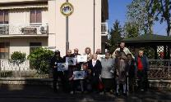
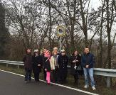

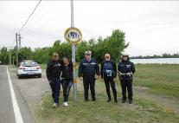
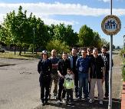
Situazione Attuale
CAMPOGALLIANO | CARPI | NOVI | SOLIERA
6 | 32 | 5 | 24

Slide 22




Recapiti Polizia Municipale
059/557733
polmun@comune.formigine.mo.it
Numero Sms e WhatsApp
338 1505298

Slide 23
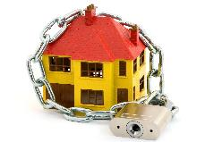
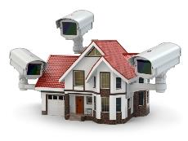
Individuiamo le vulnerabilità delle nostre abitazioni
Il ladro è un essere razionale e ragiona in termini di COSTI/BENEFICI.
Nella sua attività agisce sempre nella prospettiva di
ridurre al minimo i rischi, ottenendo il massimo risultato.
Più ostacoli il ladro incontra per entrare nella nostra casa, maggiori saranno le probabilità che decida di desistere

Slide 24
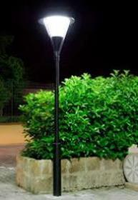
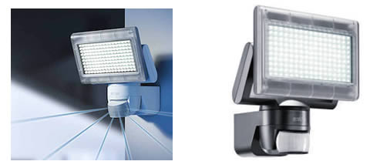
Individuiamo le vulnerabilità delle nostre abitazioni
LUCI ESTERNE
Le zone illuminate scoraggiano i ladri
Utilizzare lampade con sensori o timer queste sorprendono i ladri in quanto pensano che sia non illuminato

Slide 25
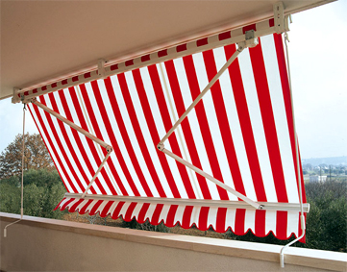
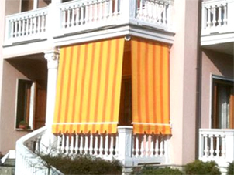
Individuiamo le vulnerabilità delle nostre abitazioni
Le TENDE da SOLE
Le tende da sole possono rappresentare per i ladri un prezioso paravento sotto il quale operare indisturbati.
In caso di assenza, non lasciamo le tende abbassaste e rimuoviamo dai balconi e terrazzi le aste metalliche che utilizziamo per riavvolgerle

Slide 26
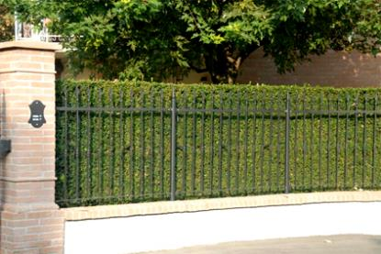
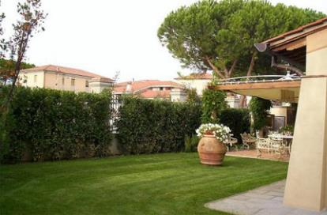
Individuiamo le vulnerabilità delle nostre abitazioni
GIARDINO - SIEPE
Le siepi garantiscono la nostra privacy, ...ma sono un nascondiglio per i ladri. Tagliamo le siepi e teniamole basse.

Slide 27
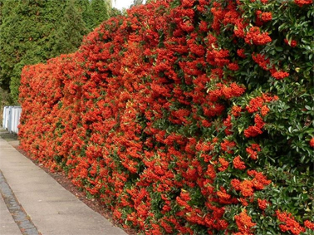
Individuiamo le vulnerabilità delle nostre abitazioni
Le SIEPI
Se proprio vogliamo vogliamo avere una siepe in vegetazione sul confine , utilizziamo piante che con le loro spine possano essere un deterrente naturale
Altre piante adatte:
Berberis
Agrifoglio
Rose
Biancospino
Marruca
Spinacristi
Agazzino o prugnolo
Crespino
Pyracantha

Slide 28
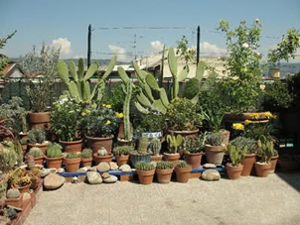
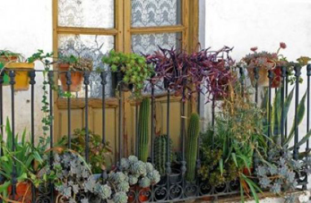
Individuiamo le vulnerabilità delle nostre abitazioni
TERRAZZI e BALCONI
In particolare terrazzi e balconi sono uno dei punti preferiti dai ladri per penetrare nelle nostre abitazioni
Impariamo a difenderci posizionandoci piante “difficili” da scavalcare

Slide 29
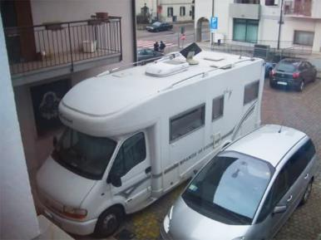
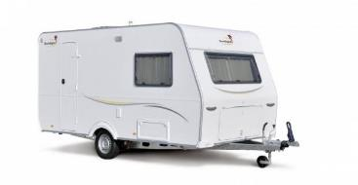
Individuiamo le vulnerabilità delle nostre abitazioni
VEICOLI IN SOSTA
Evitare di avere veicoli in sosta sotto balconi o finestre, questi sono un ottimo mezzo per facilitare l’accesso ai ladri

Slide 30
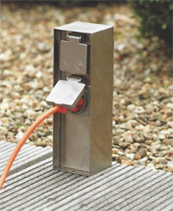
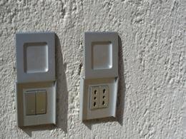
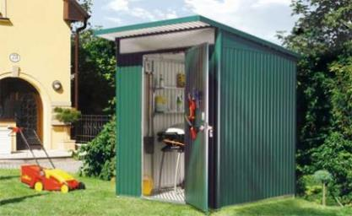
Individuiamo le vulnerabilità delle nostre abitazioni
PRESE ELETTRICHE ESTERNE
PORTA ATTREZZI da GIARDINO
Disattivarli quando siamo fuori casa…Potrebbero essere utilizzati dai ladri per fare funzionare trapani o flessibili.
Chiuderli a chiave per evitare che i ladri posano utilizzare gli strumenti contenuti all’interno.
(scale, attrezzi vari, martelli...)

Slide 31
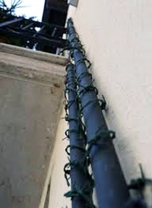
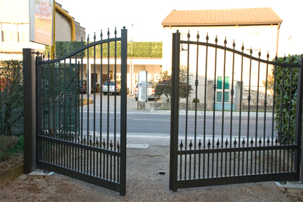
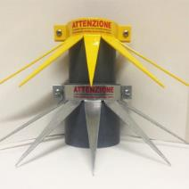
Individuiamo le vulnerabilità delle nostre abitazioni
GRONDAIE
CANCELLI
Uno dei mezzi preferiti per “scalare” le nostre abitazioni. Utilizziamo del Filo spinato almeno oltre i 2 metri…oppure inseriamo delle punte metalliche..
Anche i cancelli sono una delle vie preferite, inserire blocchi aggiuntivi se ci si allontana da casa per qualche giorno può essere utile

Slide 32
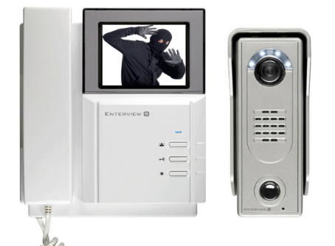

Individuiamo le vulnerabilità delle nostre abitazioni
CANI da GUARDIA
CITOFONI
Sono un ottimo deterrente oltre che buoni amici, hanno un udito fine, evitiamo che siano esposti a possibili avvelenamenti
Meglio un videocitofono per
controllare chi suona alla porta

Slide 33
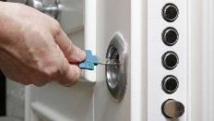

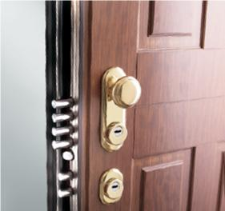


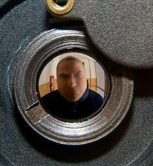
Individuiamo le vulnerabilità delle nostre abitazioni
La PORTA di CASA
Deve:

Slide 34
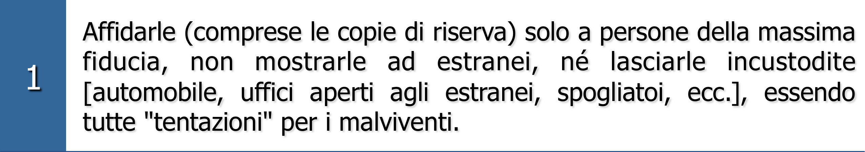


Individuiamo le vulnerabilità delle nostre abitazioni
CHIAVI

Slide 35

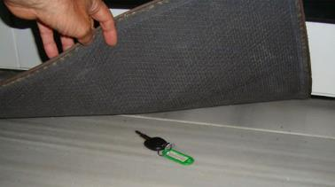
Individuiamo le vulnerabilità delle nostre abitazioni
CHIAVI
a) non depositarle sotto lo zerbino,
sopra lo stipite della porta,
in un vaso, sotto il davanzale
d’una finestra, ecc.;
b) sistemarle in posti sicuri.
Si consiglia di non lasciare mai la chiave inserita dall’interno, perché in alcune tipologie di porte impedirebbe l’entrata dei familiari o dei soccorritori nei casi d’emergenza.

Slide 36
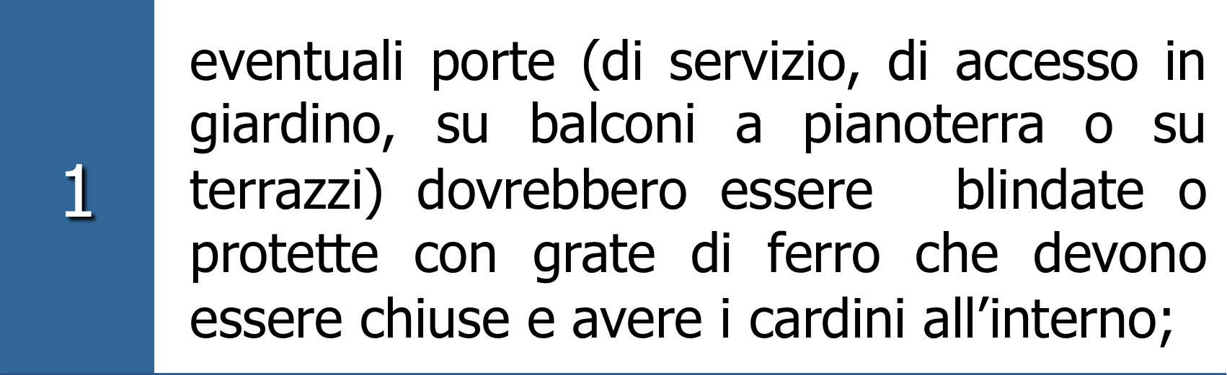
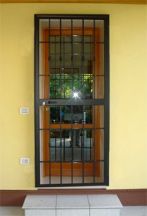
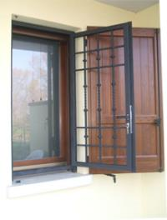
Individuiamo le vulnerabilità delle nostre abitazioni
ALTRI INGRESSI | FINESTRE
Ricordiamoci di CHIUDERLE!!!

Slide 37
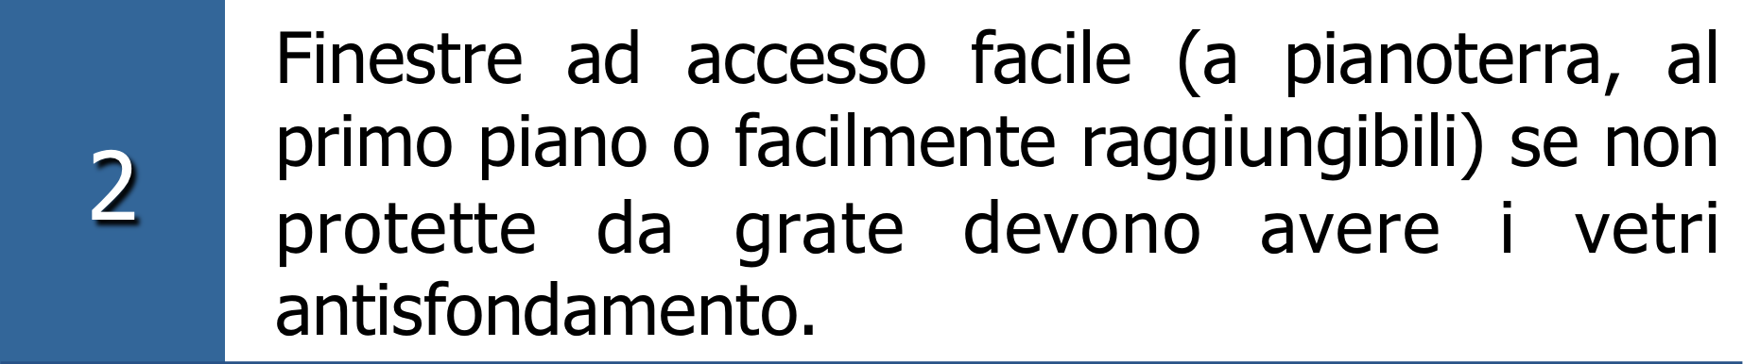
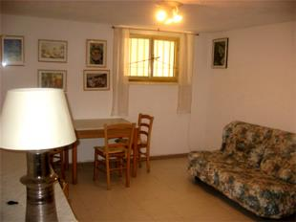

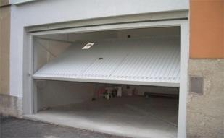


Individuiamo le vulnerabilità delle nostre abitazioni
ALTRI INGRESSI | FINESTRE

Slide 38


Una cassetta della posta colma è la prova evidente che non siamo in casa da parecchi giorni e che il ladro può operare del tutto indisturbato, chiediamo a un vicino fidato di vuotarla periodicamente in nostra assenza.
La POSTA
Se abitiamo in un condominio, d’accordo con gli altri condomini, facciamo installare una cassetta per raccogliere la pubblicità fuori dal portone condominiale. Questo limiterà l’accesso di estranei e faciliterà il compito degli incaricati che distribuiscono la pubblicità

Slide 39
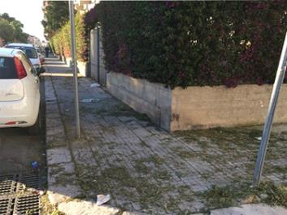
Teniamo pulita l’entrata del nostro vicino.
PULIZIA
delle
ENTRATE
A volte, i ladri occasionali mettono rami, sassi o altri oggetti davanti alle entrate e ripassano dopo qualche giorno per controllare.
Se gli oggetti sono ancora lì vuol dire che la casa è temporaneamente disabitata e quindi possono operare indisturbati.

Slide 40

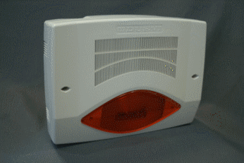
Gli impianti di allarme NON evitano automaticamente il furto.
Il sistema d’allarme (sirene / luci), per servire da deterrente, deve essere chiaramente visibile ma difficilmente raggiungibile per non essere manomesso.
ALLARME
Inseriamo l’allarme anche se usciamo da casa per brevi periodi.
Il suono inaspettato di una sirena può far desistere un ladro dall’entrare in casa.

Slide 41

Individuiamo le vulnerabilità delle nostre abitazioni
ALLARME
Gli impianti di allarme NON evitano automaticamente il furto.
A volte i ladri fanno appositamente e ripetutamente scattare il nostro allarme di casa e poi si nascondono.
Lo fanno per diversi scopi ad esempio per:
per scoprire se c’è qualcuno in casa;
per esasperarci, simulando un difetto del nostro sistema d’allarme, e convincerci a disinserirlo per operare indisturbati.

Slide 42
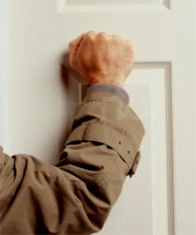
CONSIGLI PRATICI PER RIDURRE I RISCHI DI FURTI
Non lasciamo entrare in casa persone che non conosciamo.
Chiediamo di identificarsi
(ricordiamoci che un biglietto da visita non è una carta d’identità, e che anche una carta d’identità può essere falsificata. Se il visitatore non ci convince, telefoniamo alla società, ente o organizzazione che dice di rappresentare per controllare)
Non mandiamo ad aprire i bambini, se non siamo certi di chi è alla porta.
Se uno sconosciuto ci chiede se può usare il nostro telefono perché ha un’emergenza e il suo cellulare è scarico, non facciamolo entrare e facciamo noi la telefonata al suo posto.
Se i nostri figli piccoli o adolescenti sono a casa soli devono ricevere istruzioni precise su come comportarsi quando qualcuno bussa alla porta.
SE BUSSANO ALLA PORTA

Slide 43
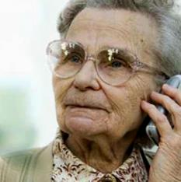
CONSIGLI PRATICI PER RIDURRE I RISCHI DI FURTI
Non forniamo informazioni personali, sulla famiglia o sulla nostra casa anche se chi chiama dice di farlo in nome di un ente conosciuto.
Non abbiamo nessuna certezza sull’identità e lo scopo di chi ci sta telefonando
AL TELEFONO
Nel “messaggio” dell’eventuale segreteria telefonica presente, non diciamo:
  né se siamo in casa
  né se siamo fuori casa
  né per quanto tempo resteremo assenti
  Diciamo che siamo impossibilitati a rispondere
Tenere a portata di mano i numeri telefonici dei vicini e di emergenza
Cellulare sempre carico!

Slide 44
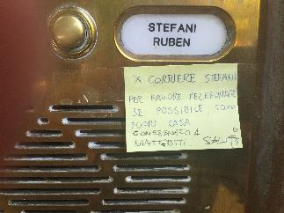
CONSIGLI PRATICI PER RIDURRE I RISCHI DI FURTI
USCENDO DA CASA
In caso di assenza o se siamo soli in casa, lasciamo accesa una luce, la tv o la radio in modo da mostrare all’esterno che la casa è abitata. In commercio esistono dei TIMER che accendono o spengono i vari apparecchi in orari a nostra discrezione
Se possediamo un impianto di allarme inseriamolo sempre, ma soprattutto facciamolo sapere in giro.
Non gridiamo ai quattro venti che stiamo uscendo di casa, che andremo nel tal posto e a che ora torneremo. Stiamo fornendo utili informazioni anche al ladri!!!
Non lasciare biglietti attaccati alla porta d’ingresso

Slide 45

CONSIGLI PRATICI PER RIDURRE I RISCHI DI FURTI
I DOCUMENTI CHE RICEVIAMO
Prima di gettarla rendiamo anonima la nostra corrispondenza.
Eviteremo così di divulgare, involontariamente, informazioni utili a persone indesiderate.
Il furto d’identità, di dati personali, finanziari (numero C/C o Carte di Credito) potrebbero permettere a ladri e truffatori di mettere a segno truffe via internet.
  Riduciamo a pezzettini
  - documenti,
  - fatture,
  - bolle di consegna

Slide 46

CONSIGLI PRATICI PER RIDURRE I RISCHI DI FURTI
ATTENTI AI SOCIAL NETWORK
A volte accettiamo l’amicizia di amici degli amici di cui in realtà sappiamo poco.
Condividere informazioni personali con loro potrebbe metterli nella condizione, anche involontaria, di diffondere informazioni su di noi, sui nostri spostamenti e abitudini.
!!! PRUDENZA !!!

Slide 47

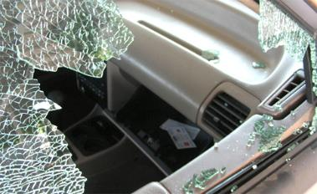
FURTI SULLE AUTOMOBILI
Parcheggiamo l’automobile in aree custodite, ben illuminate, evitando zone isolate.
Utilizzare antifurto o sistemi di bloccaggio
Evitiamo di lasciare in auto bene in vista monete, telefonini occhiali, borse e qualsiasi altro oggetto che può destare interesse
Attenzione ai piccoli tamponamenti e/o incidenti, spesso sono provocati volontariamente in modo da far scendere il conducente e poter così rubare all’interno dell’automobile
Non lasciamo le chiavi inserite per acquistare al volo il giornale o sigarette.

Slide 48
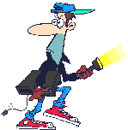

FURTI SULLE AUTOMOBILI

Slide 49

GRAZIE PER LA VOSTRA ATTENZIONE
IL MATERIALE ESPOSTO E’ STATO PRODOTTO DA:
POLIZIA LOCALE di FORMIGINE

